Slide 1
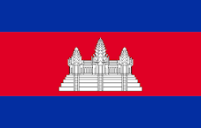
TÌM HIỂU VỀ CAMPUCHIA

Slide 2
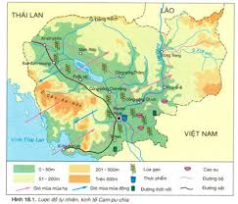
1.Vị trí địa lí
-Vị trí: Nằm ở phía Đông Nam bán đảo Trung Ấn
-Diện tích: 181.000km2
-Tiếp giáp:
+Phía Bắc giáp Lào
+Phía Tây Bắc giáp Thái Lan
+Phía Đông Nam giáp Việt Nam
Phía Tây Nam giáp vịnh Thái Lan
-Có thể liên kết với nước ngoài bằng cả đường bộ, đường biển(cảng Xi-ha-núc-vin) và đường sắt

Slide 3
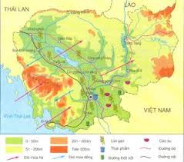
2.Đặc điểm tự nhiên

Slide 4
Đặc điểm
Địa hình | -Địa hình chủ yếu là đồng bằng (chiếm 75% diện tích), -Chỉ có một số dãy núi, cao nguyên ở vùng biên giới dãy Đăng Rếch ở phía bắc, dãy Cac-đa-môn ở phía tây, tây nam; cao nguyên Chơ-lông, Bô-keo ở phía đông, đông bắc.
Khí hâu | -Khí hậu nhiệt đới gió mùa nóng quanh năm - Mùa mưa do gió tây nam thổi từ vịnh Ben-gan qua vịnh Thái Lan đem hơi nước đến -Mùa khô có gió đông bắc thổi từ lục địa mang không khí khô hanh đến -Do vị trí ở gần xích đạo nên Cam-pu-chia không có mùa đông lạnh như miền bắc Việt Nam, mùa mưa từ tháng tư đến tháng 10, mùa khô từ tháng 11 đến tháng 3 năm sau).
Sông ngòi | -Sông Mê Công, Tông – lê Sáp và biển Hồ nằm giữa đất nước, giàu nguồn nước.
Thuận lợi và khó khăn | -+Thuận lợi: đồng bằng chiếm phần lớn diện tích, khí hậu nóng quanh năm nên có điều kiện phát triển trồng trọt. Có biển Hồ, sông Mê Công, tông – lê Sáp vừa cung cấp nước vừa cung cấp cá. +-Khó khăn: Mùa khô gây thiếu nước, mùa mưa có thể bị lũ lụt.

Slide 5
3.Điều kiện xã hội, dân cư
-Số dân: 12,3 triệu người(2002), gia tăng cao (1,7% năm 2002), mật độ dân số trung bình 67 người/km²(thế giới 46 người/km²).
- Dân cư Cam-pu-chia chủ yếu là người Khơ-me, chiếm 90% dân số. Ngoài ra còn có người Việt, Hoa.
- Ngôn ngữ được dùng phổ biến là tiếng Khơ-me
-Đa số dân số cư theo đạo Phật (95% dân cư)
-Tỉ lệ biết chữ khá thấp (35%).
-Chất lượng cuộc sống của người dân cũng còn thấp do bình quân thu nhập đầu người chỉ đạt mức 280 USD/người (năm 2001).
Tỉ lệ dân thành thị 16% (năm 2002). Dân cư đô thị tập trung tại một số thành phố lớn như Phnom Pênh (thủ đô), Bat-đom-boong,...
Nhận xét tiềm năng nguồn nhân lực để phát triển đất nước: Cam-pu-chia gặp khó khăn trong quá trình phát triển kinh tế do thiếu đội ngũ lao động có trình độ, dân cư tập trung chủ yếu ở nông thôn (gần 80% dân số), trình độ dân trí chưa cao.

Slide 6
4.Kinh tế
- Cam-pu-chia phát triển cả nông nghiệp, công nghiệp, dịch vụ.
-Điều kiện để phát triển kinh tế:
+Có như Biển Hồ rộng lớn, đồng bằng phù sa màu mỡ
+Có quặng man-gan, quặng sắt, vàng, đá vôi...
Sản phẩm và phân bố:
+Trồng lúa gạo, ngô tại các đồng bằng ven sông
+ Trồng cao su tại các cao nguyên, đánh cá tại biển Hồ
+ Sản xuất xi măng, khai thác một số quặng kim loại màu, phát triển công nghiệp chế biến lương thực thực phẩm cao su.

Slide 7


